Slide 1
О моём Тирляне…

Slide 2
“Для России наше село – частица,
А для нас он – родительский дом.
И мы рады, что можем гордиться
Малой Родиной, где мы живем”.

Slide 3
Весна
Из четырех времен в году
Весна милей и ярче всех:
С полей последний сходит снег;
И почки пучатся в саду;
Она не терпит зимних бурь,
Она людей зовет к труду
И, как зима, бровей ни хмурь, -
Выводит на небо звезду. (Н. Асеев.)

Slide 4
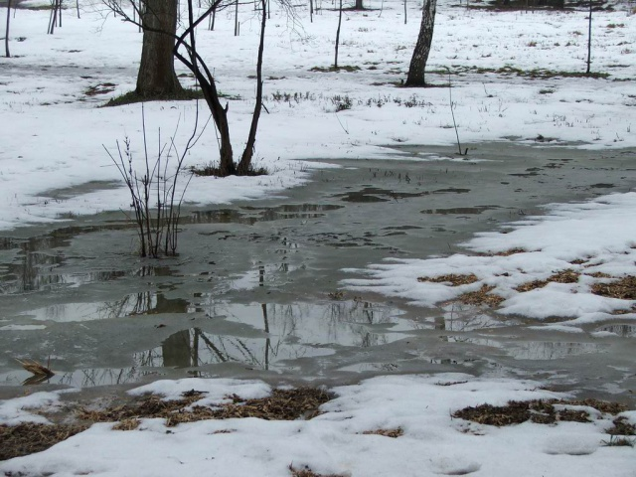

Slide 5
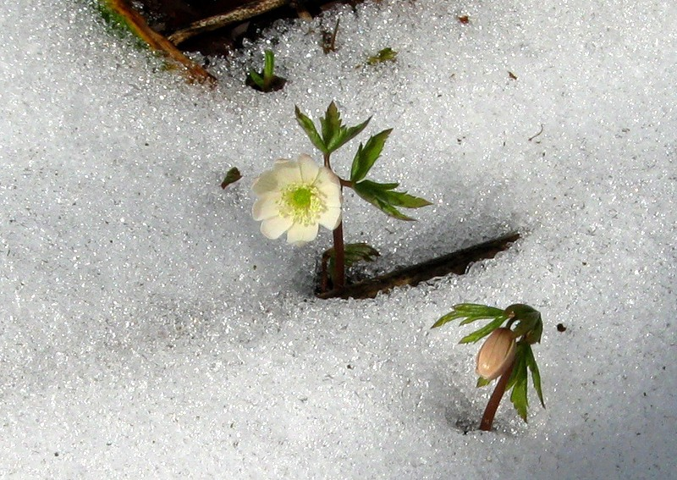
Озарилось все от пробуждения,
Стал другим каким-то белый свет.
Просто посетило вдохновение
И родился юный первоцвет.

Slide 6
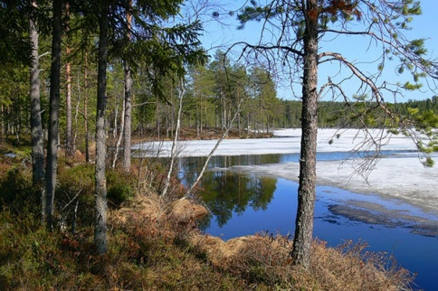
Весна добралась и до леса…

Slide 7
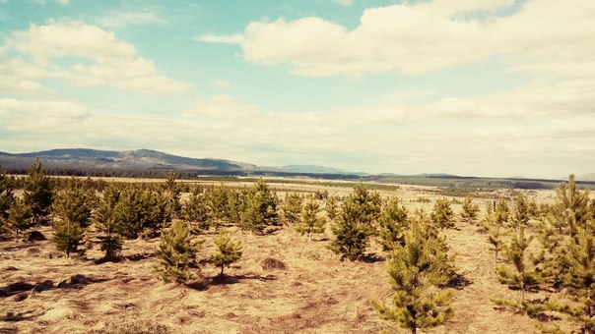
Совсем скоро всё будет зелёным!

Slide 8
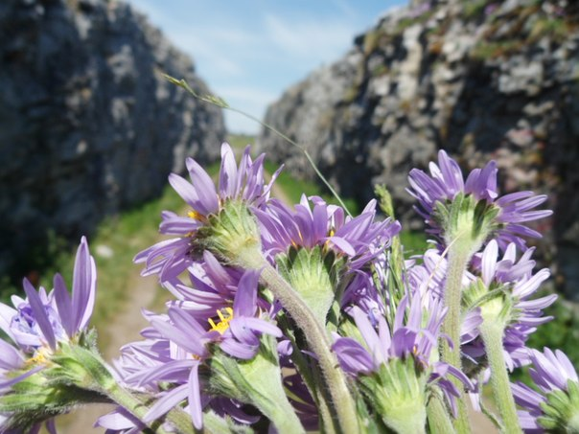
Маленький, но приятный весенний букет

Slide 9
лето
Люблю мой край…
Как странно это слышать:
Ведь каждый человек свой любит край!
Но небо здесь синее, солнце выше,
И в цвет сирени здесь окрашен май!
Дождем и сеном пахнет лето,
Зовет прохладою река…

Slide 10
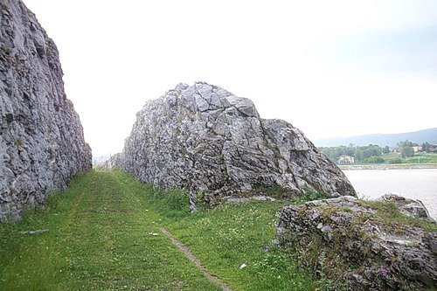
Местная достопримечательность: ещё недавно здесь была узкоколейка…

Slide 11
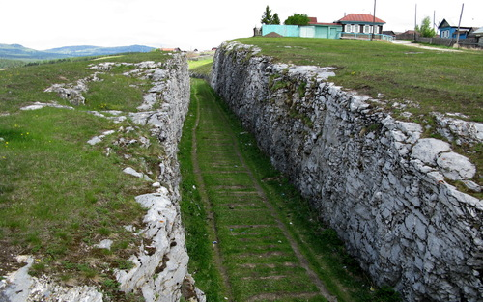

Slide 12
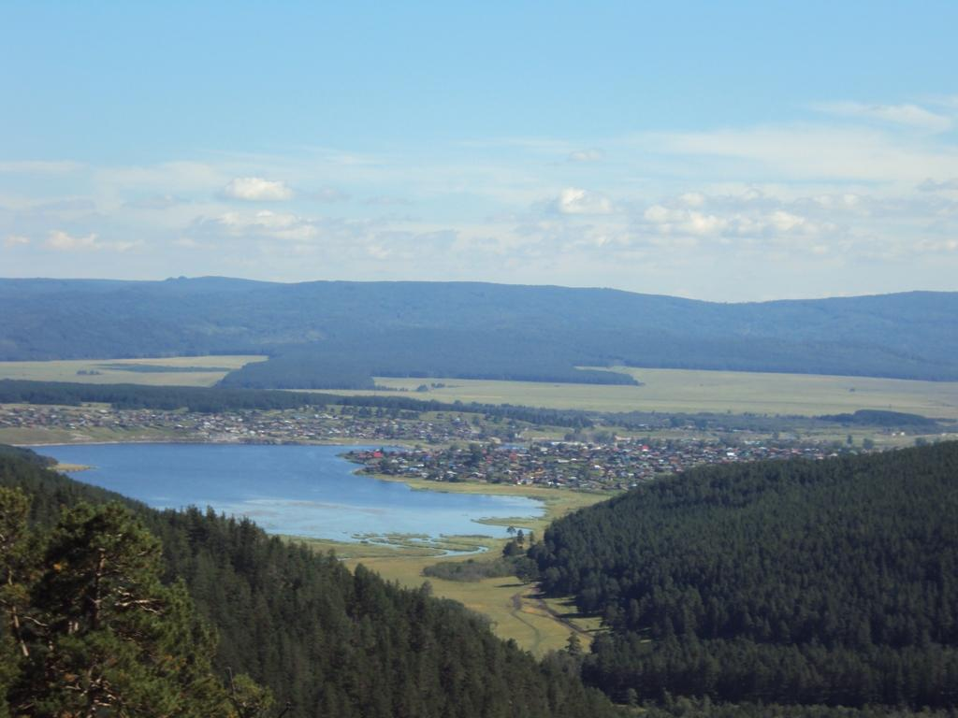
Не зря говорят, что Тирлян находится в горах…

Slide 13
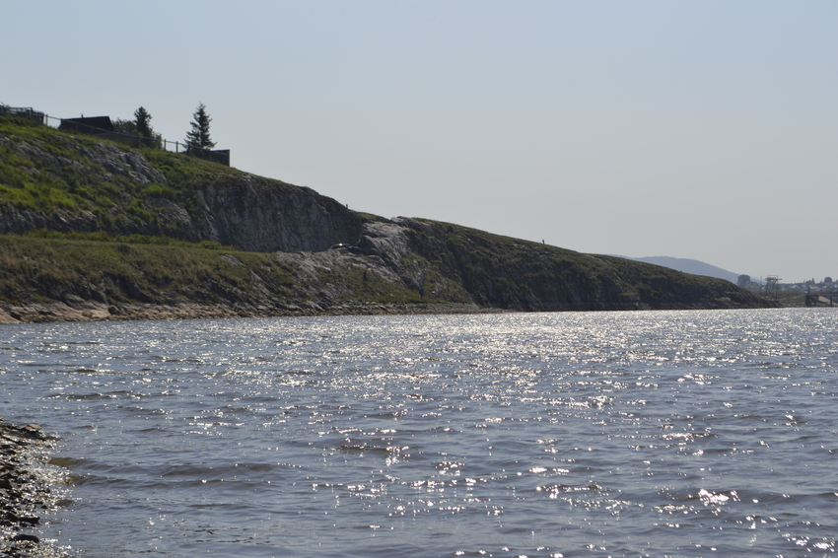
Плещут волны о берег скалистый…

Slide 14
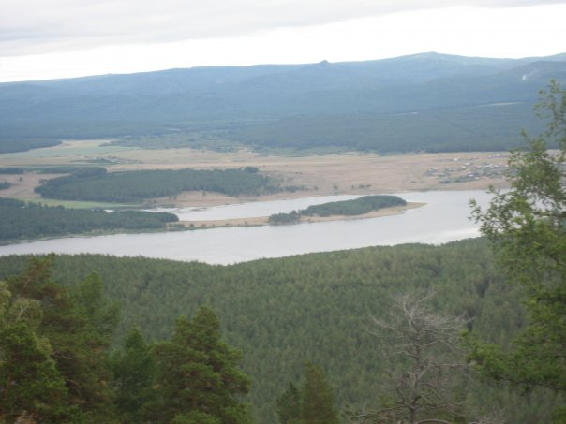
Кто может похвастать такой красотой?!

Slide 15
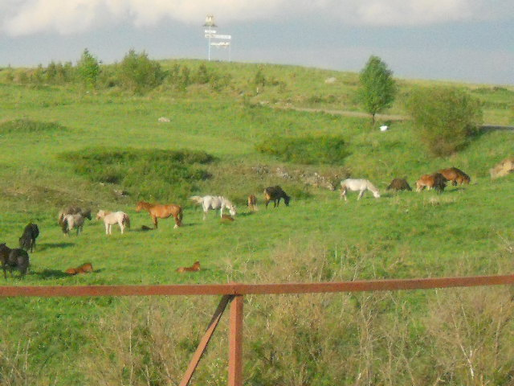
Всё разнотравье своих кладовых
Степь выстилает под ноги коню...

Slide 16
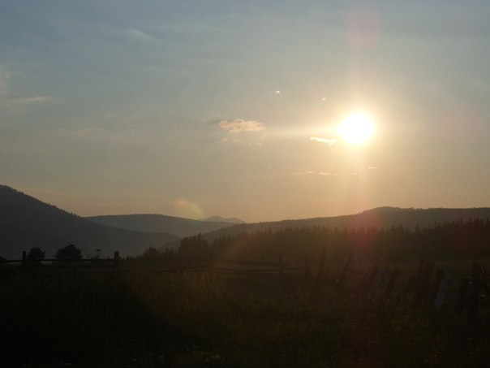

Slide 17
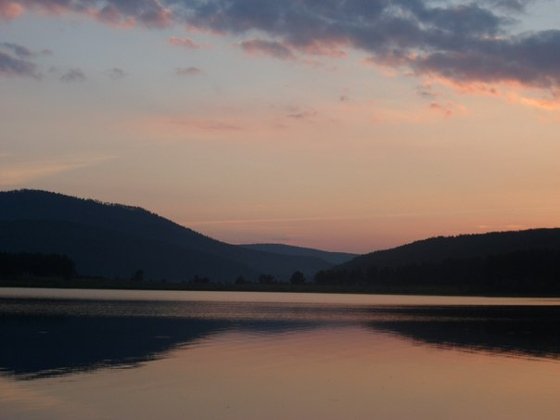

Slide 18
осень
Унылая пора! Очей очарованье!
Приятна мне твоя прощальная краса —
Люблю я пышное природы увяданье,
В багрец и в золото одетые леса,
В их сенях ветра шум и свежее дыханье,
И мглой волнистою покрыты небеса,
И редкий солнца луч, и первые морозы,
И отдаленные седой зимы угрозы.

Slide 19
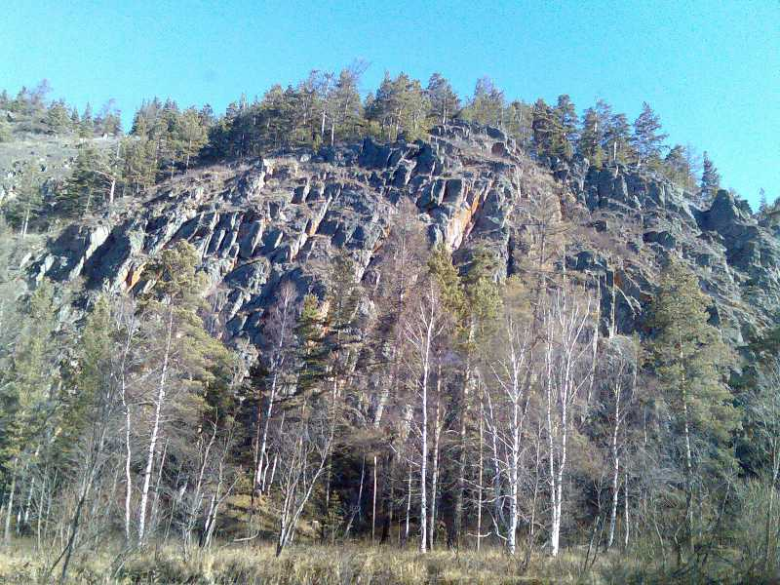

Slide 20
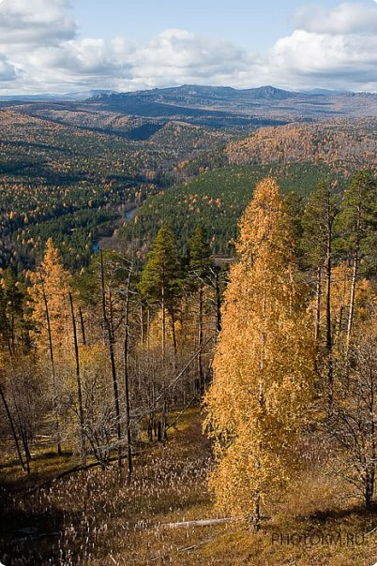

Slide 21
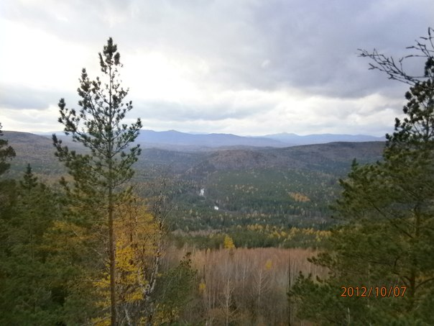
А тучи вдаль бегут…

Slide 22
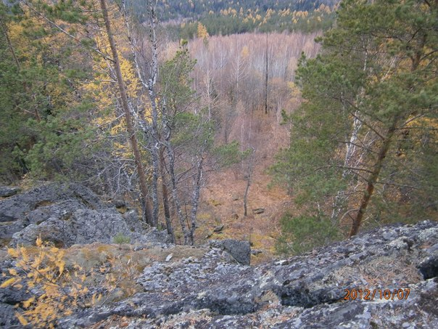
В народе называется «Печка»

Slide 23
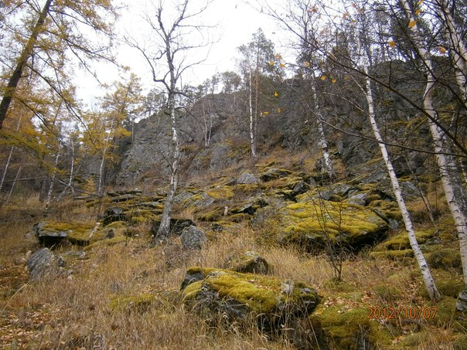
Вид снизу

Slide 24
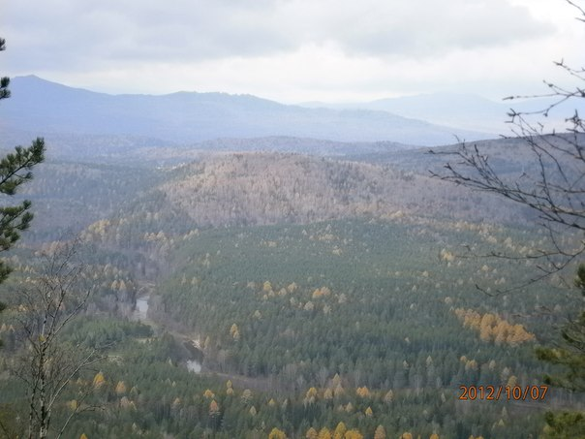

Slide 25
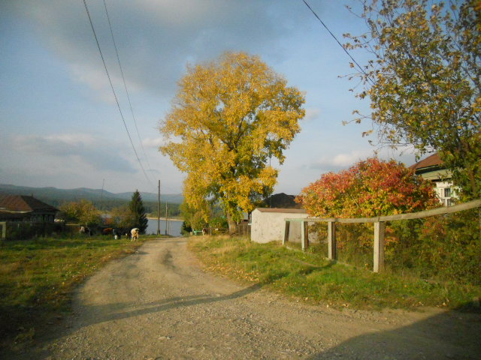
Просто красиво

Slide 26
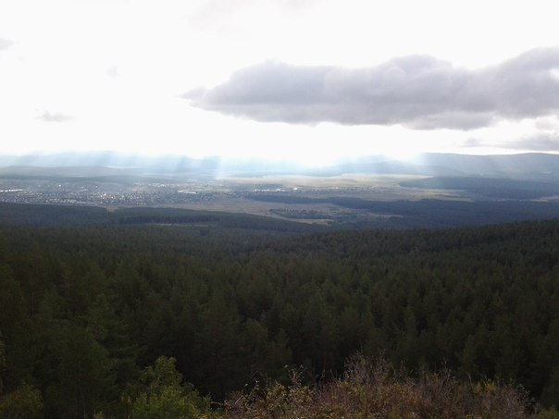

Slide 27
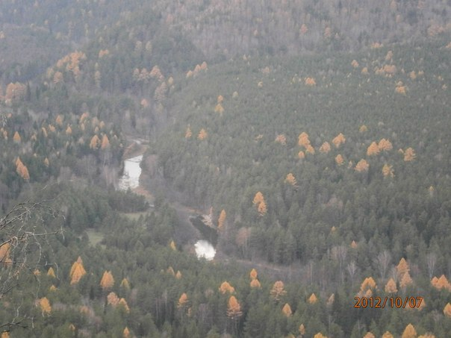
Голубые пятнышки земли

Slide 28
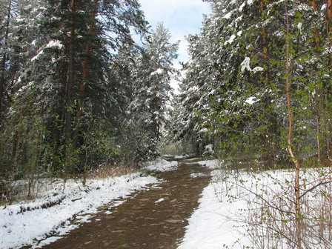
А вот и первый снег

Slide 29
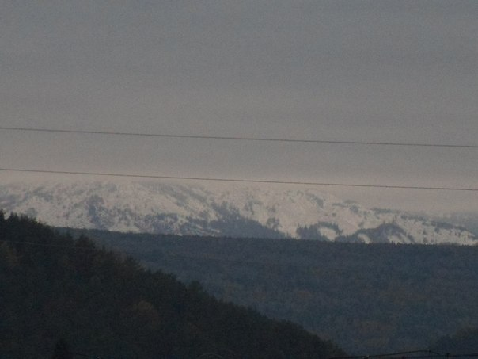

Slide 30
зима
Деревья инеем покрылись.
Всю ночь седые холода
Над зимней графикой трудились.
Снежинок тертая слюда

Slide 31
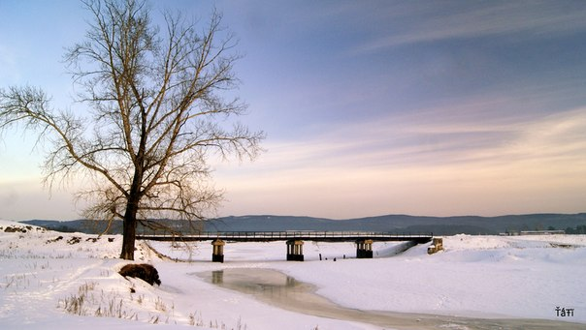
Первые зимние дни, обычно, самые снежные

Slide 32
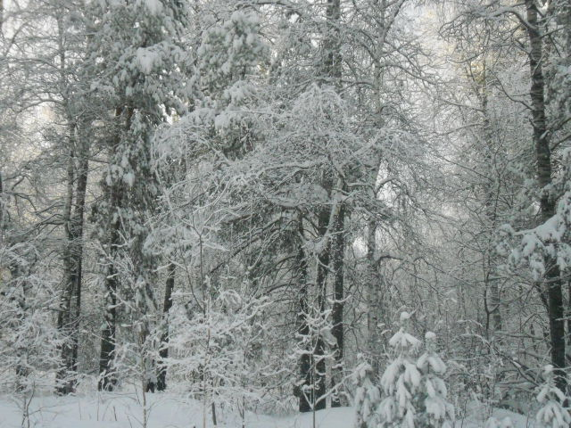
Без лишних слов…

Slide 33
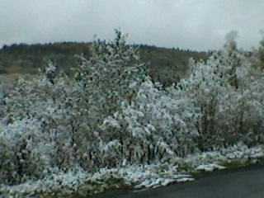
17 Сентября 2014 года

Slide 34
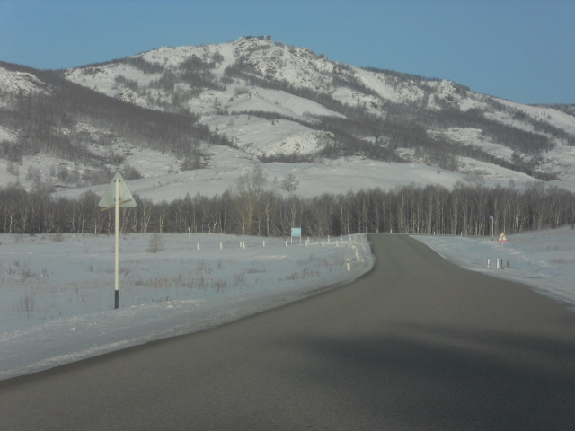

Slide 35
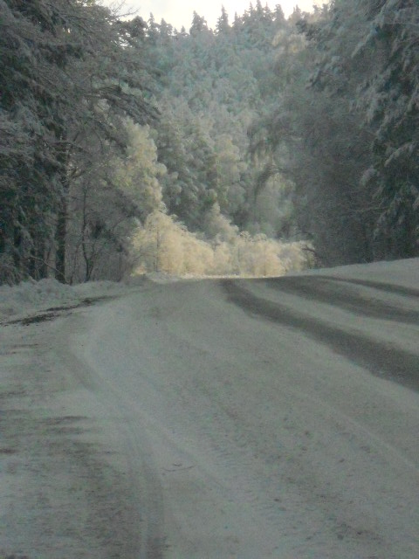
Тирлян - Белорецк

Slide 36
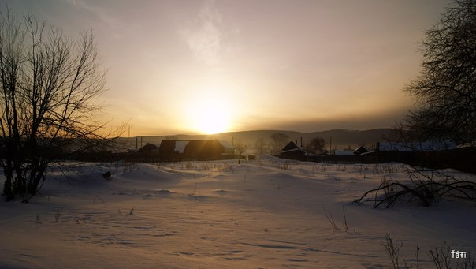

Slide 37
